Slide 1
信号与系统
第 21 讲
教材位置: 第10章 Z变换
§10.1-§10.3
内容概要: Z变换；Z变换收敛域；Z反变换

Slide 2
开讲前言－前讲回顾
系统的模拟
  3种基本运算器－加法、乘法、积分
  直接模拟作图
    仅有对输出信号的多阶处理
    对输入信号的多阶处理
  子系统串连、并联的模拟作图
信号流图
  流图化简与传输函数的求取
单边拉普拉斯变换
  性质：微分性质
  应用：系统全响应的一次性计算
信号与系统－第21讲

Slide 3
开讲前言－本讲导入
连续时间拉普拉斯变换分析
  比傅里叶变换应用广泛，不存在傅里叶变换的信号有拉普拉斯变换
  不稳定系统可以通过拉普拉斯变换进行频域的分析
离散时间的频域分析相对应也有类似方法
  对不满足绝对可和的序列进行处理
  对不稳定的系统进行频域分析
Z变换的学习过程与拉普拉斯变换学习过程相同
  变换的定义、收敛的分析、性质、对信号对系统的分析
  离散时间和连续时间的本质差别也会反映到Z变换分析中，学习过程需要有对应，关注它们的异同所在
信号与系统－第21讲

Slide 4
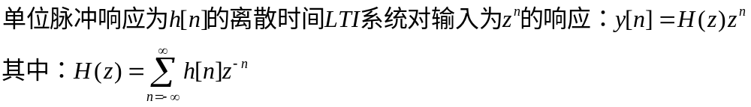
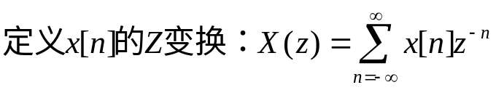
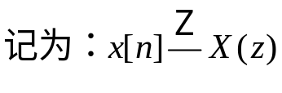
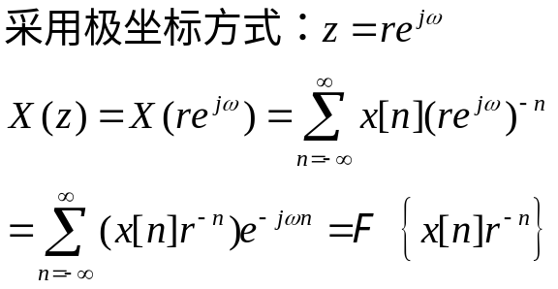
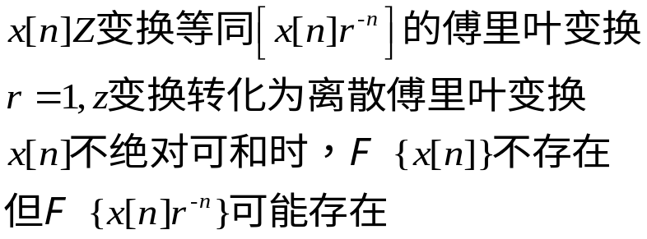

§10.1 Z变换
Z变换的导出
  复指数信号为LTI系统的特征信号
Z变换与离散时间傅里叶变换之间关系
信号与系统－第21讲

Slide 5






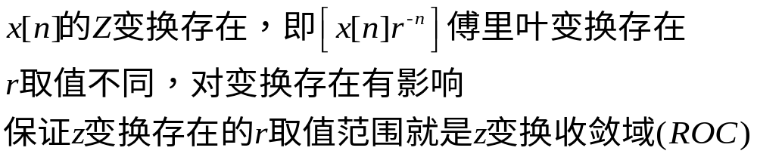
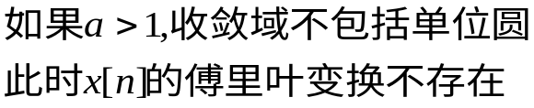
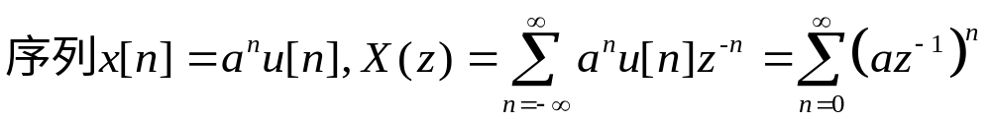

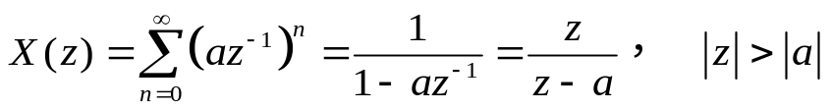
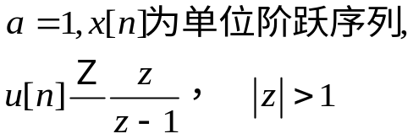
§10.1 Z变换
Z变换的几何解释
  拉普拉斯变换有s平面，Z变换有Z平面
  Z平面与s平面
Z变换的收敛域
  收敛分析举例
信号与系统－第21讲

Slide 6

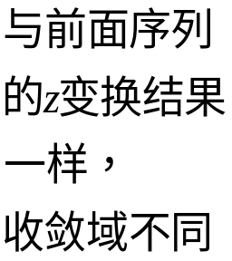
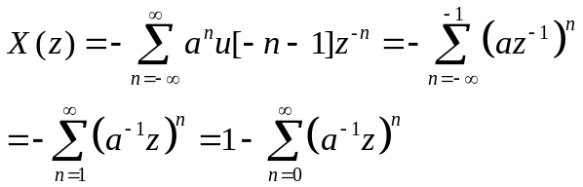

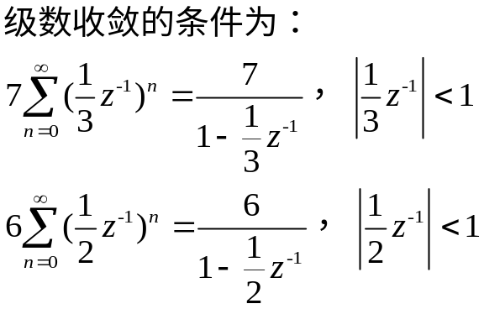
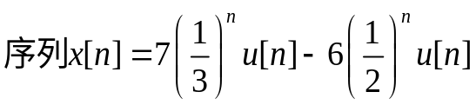
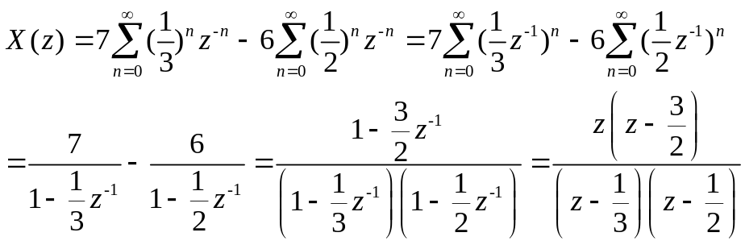

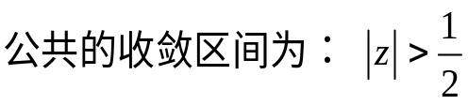
§10.1 Z变换
  收敛分析举例2
  收敛分析举例3，实指数序列之和的变换
信号与系统－第21讲

Slide 7
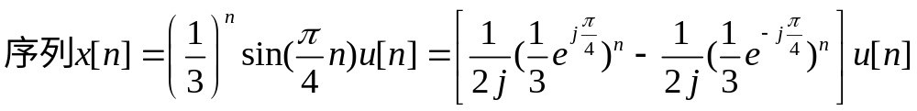
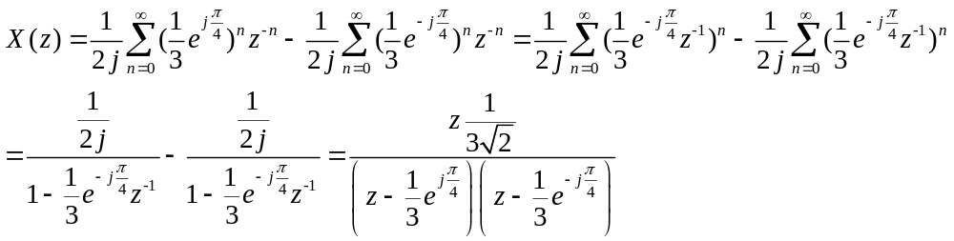

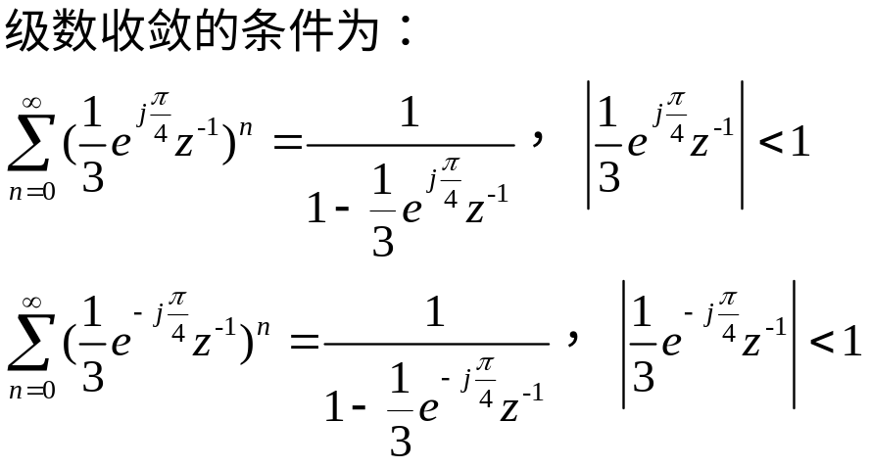
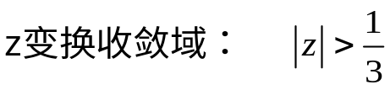
§10.1 Z变换
  收敛分析举例4
X(z)都可以表示为z的多项式之比
X(z)的零极点为分子、分母多项式的根
分子阶数高于分母，在无限远点有极点
分母阶数高于分子，在无限远点有零点
信号与系统－第21讲

Slide 8
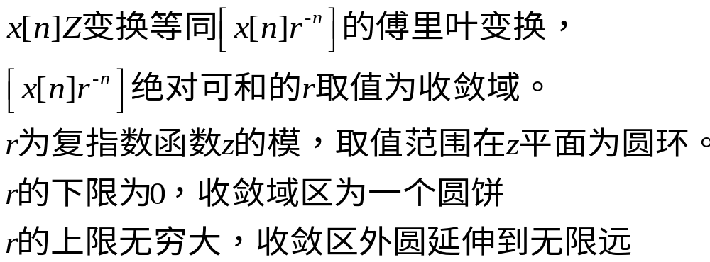
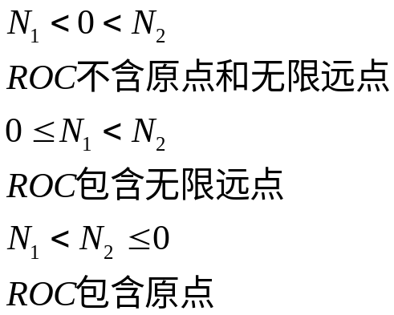
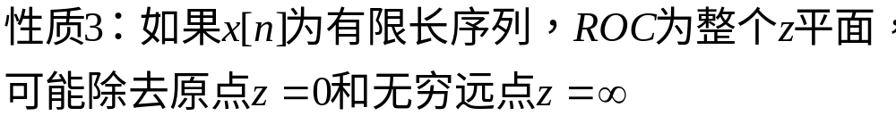
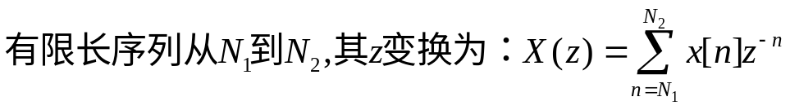
§10.2 Z变换收敛域
收敛域的性质分析
信号与系统－第21讲

Slide 9
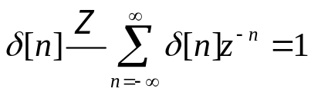
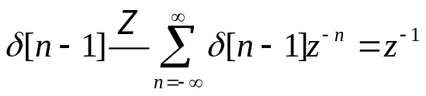
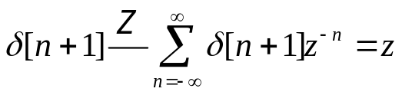
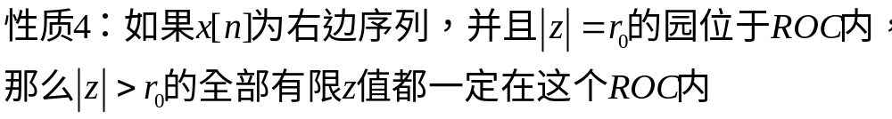
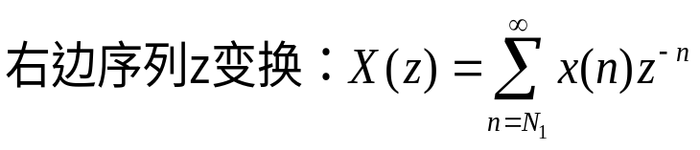
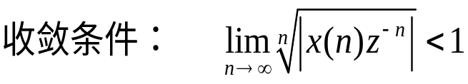
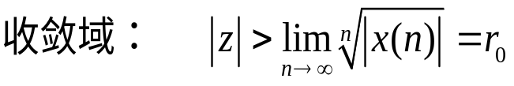
§10.2 Z变换收敛域
收敛域的性质分析举例
信号与系统－第21讲

Slide 10
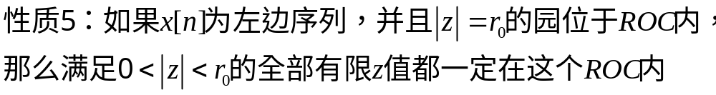
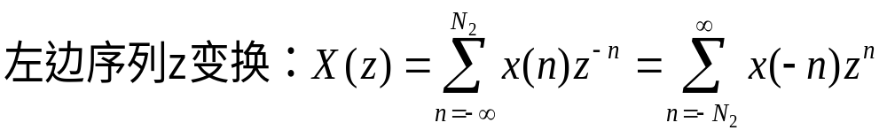
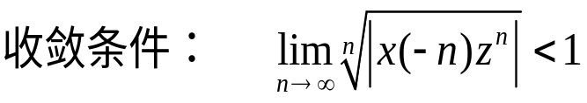
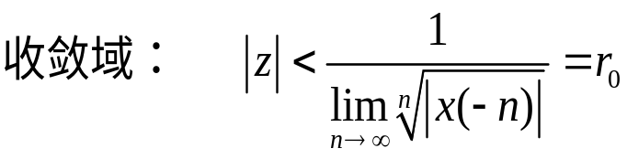
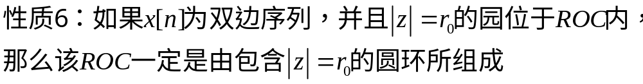
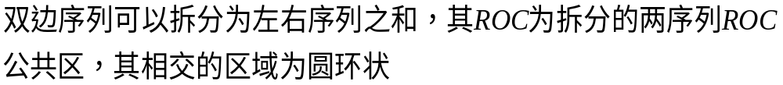
§10.2 Z变换收敛域
信号与系统－第21讲

Slide 11
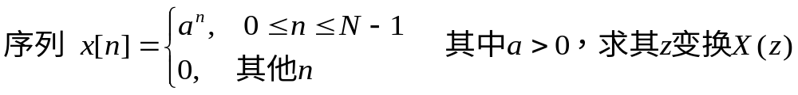
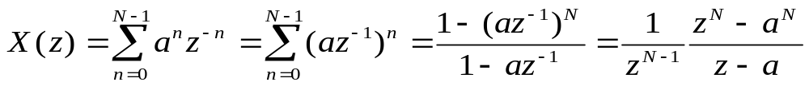
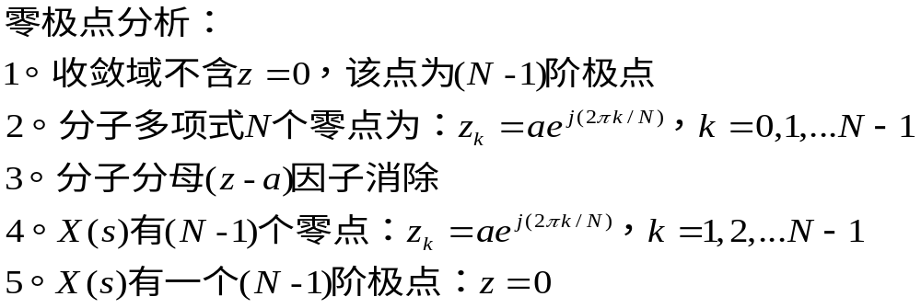

§10.2 Z变换收敛域
收敛区性质举例
  (1)有限长因果序列
信号与系统－第21讲

Slide 12
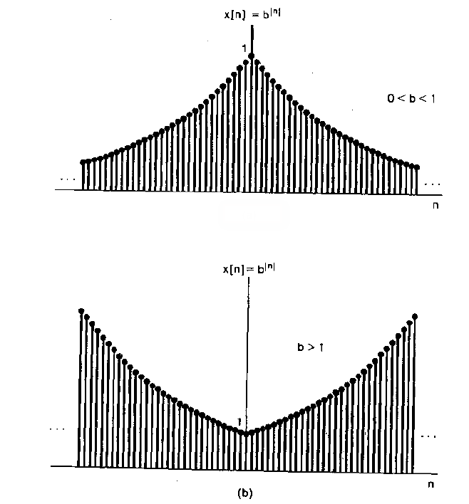
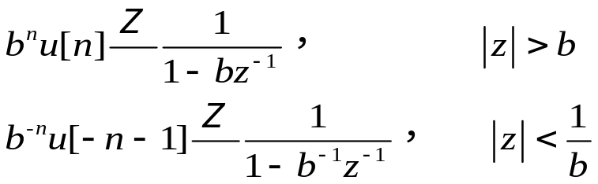
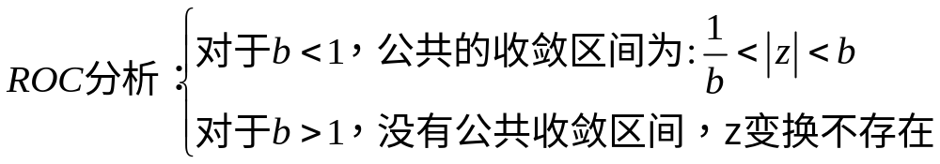
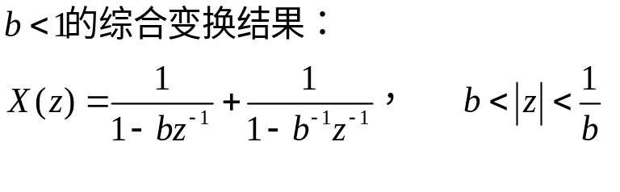


§10.2 Z变换收敛域
收敛区性质举例
  (2)偶对称双边序列
信号与系统－第21讲

Slide 13
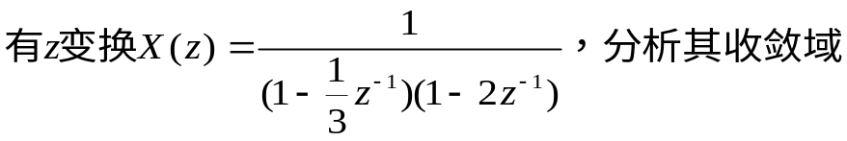

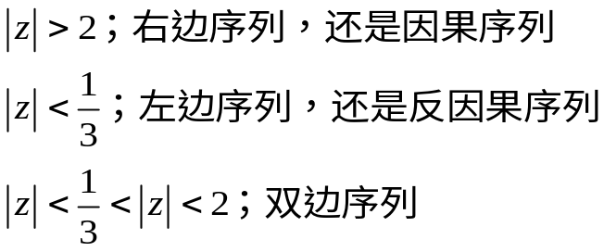


§10.2 Z变换收敛域
信号与系统－第21讲

Slide 14
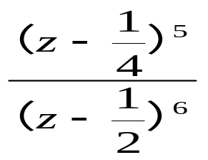
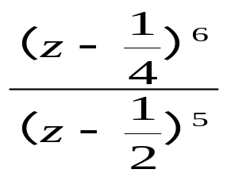
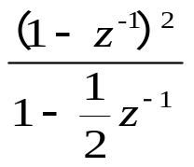
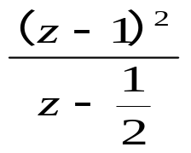
课堂练习
下列Z变换，如果是离散时间系统的系统函数，如果对系统的稳定性不做考虑，那些系统是因果的？为什么？
信号与系统－第21讲

Slide 15




§10.3 Z反变换
Z反变换的定义
Z反变换计算
  根据上述定义，反变换可用复变函数的围线积分方法，通过留数计算求取
  对于X(z)为z的有理式，可采用部分分式方法，将其分解为基本形式后求取
  Z变换的定义式是一个z的幂级数求和结果，按照z的幂级数展开，也能求得反变换结果
信号与系统－第21讲

Slide 16









§10.3 Z反变换
1、幂级数展开法（长除法）
  有始序列的Z变换 收敛域
  定义为：
  如果实际结果为：
  原序列为：
  例1 已知 求
  解:|Z|>1,x(n)为因果有始序列，按Z⁻¹展开
按照Z降幂排列
信号与系统－第21讲

Slide 17






§10.3 Z反变换
例1：已知 求反变换x(n)
3
−
1
+
15
−
2
+
63
−
3
+
z
z
z
☹
2
4
8
−
15
75
−
15
−
−
z
1
+
z
2
−
2
4
2
∴
信号与系统－第21讲

Slide 18






§10.3 Z反变换
  因为
  所以
  小结
    要点： 先将X(z)的分子和分母按z的降幂排列，然后进行长除，由其结果即得以序列形式表示的x(n).
    特点： 可直接得到原函数序列的开头若干个数，一般难以得到序列x(n)的通式。
∴
信号与系统－第21讲

Slide 19



§10.3 Z反变换
  例2，已知 求收敛域为|Z|>1和|Z|<1的x(n)
  解： |Z|>1，x(n)为右边序列
  |Z|<1，x(n)为左边序列
按照Z降幂排列
令n=-m
令m =n
信号与系统－第21讲

Slide 20
§10.3 Z反变换
  讨论：
    收敛域|Z|>R,X(Z)对应序列为右边序列
    收敛域|Z|<R,X(Z)对应序列为左边序列
    同一个X(Z)的x(n)不是唯一的，只有已知X(Z)和收敛域，x(n)才能唯一确定
信号与系统－第21讲

Slide 21




















§10.3 Z反变换
例 , 求
解 ：
的收敛域 为环形区域，其序列为双边序列
I_{m}(z)
对应于右边序列
0
2
R_{e}(z)
对应于左边序列
－1
信号与系统－第21讲

Slide 22












§10.3 Z反变换
利用已知的幂级数展开式
例 已知 ， ，求
解 ：
信号与系统－第21讲

Slide 23










§10.3 Z反变换
2、部分分式展开法
  拉普拉斯反变换，将F(S)展开为部分分式，基本形式为
  Z反变换也可以如此进行，其基本形式为：
  因此，一般将 展开为部分分式
  含单阶极点
信号与系统－第21讲

Slide 24












§10.3 Z反变换
  含r重（阶）极点
例1 已知 , , 求
解：
信号与系统－第21讲

Slide 25













§10.3 Z反变换
例2 已知 , , 求
解 ：
信号与系统－第21讲

Slide 26








§10.3 Z反变换
由于 ，所以 为有始序列
查表知：
信号与系统－第21讲

Slide 27



§10.3 Z反变换
3、留数法（围线积分）
  反Z变换的定义
    C为在 F(Z) 收敛域内环绕原点逆时针方向闭合路径
    对于左边序列和右边序列，计算表达式为
信号与系统－第21讲

Slide 28





§10.3 Z反变换
  证明
    根据复变函数理论
  F(Z)Z^{n-1}在Z=γ_{i}处有一阶极点，则该极点的留数
  F(Z)Z^{n-1}在Z=γ_{i}处有r阶极点，则该极点的留数
信号与系统－第21讲

Slide 29










§10.3 Z反变换
例 ，求 , 的原时间序列
解 ：
（有两个单极点：Z=1,Z=2）
[方法一]在收敛域内作闭合路径C
则在围线C内有一个极点 z=1（单阶）
在围线C外有极点 z=2（单阶）
I_{m}(z)
0
2
R_{e}(z)
1
信号与系统－第21讲

Slide 30











§10.3 Z反变换
[方法二]
I_{m}(z)
1
0
R_{e}(z)
对应右边序列
对应左边序列
I_{m}(z)
2
0
R_{e}(z)
求双边反z变换：关键在于弄清极点的归属问题！
（类似拉普拉斯反变换）
信号与系统－第21讲

Slide 31



补充： Z变换与拉普拉斯变换的关系
1、Z变换与拉普拉斯变换的关系
  理想取样信号拉普拉斯变换与对应离散序列Z变换
    Z变换的定义源于理想取样信号的拉普拉斯变换
    所以
    当拉普拉斯变换的变量s=jω
    通过上式，可以得到与序列对应的理想取样信号的傅立叶变换
信号与系统－第21讲

Slide 32



















补充： Z变换与拉普拉斯变换的关系
  连续信号f(t)的拉普拉斯变换F(S)与对该信号取样得到的离散序列f(k)的Z变换F(Z)之间的关系
当 时
利用留数定理计算
若 ，且
小结：由 求法：
由
信号与系统－第21讲

Slide 33





补充： Z变换与拉普拉斯变换的关系
例 已知 ， 求 的 Z 变换
解 ：
信号与系统－第21讲

Slide 34
本讲小结
Z变换定义
  定义式
  与离散序列傅里叶变换的关系
  收敛域
收敛域的性质
  环形收敛域
  左边序列、右边序列和双边序列的收敛域
Z反变换
  部分分式展开
  留数
  级数
信号与系统－第21讲

